Slide 1
선결제 예약 프로그램
Java Team Project
중간발표
20192599 강수민 20192615 김수연 20192662 정호원

Slide 2
발표 순서
Gantt Chart로
보는 진행률
Thank You For Listening
앞으로의 프로젝트
진행 계획
프로젝트 진행상황
실행 화면
앞으로의 프로젝트에서 중점적으로 해야할 것
프로젝트 진행률
CONTENTS

Slide 3
Gantt Chart로 보는 진행률
차례 | 세부내용 | 1주차 | 2주차 | 3주차 | 4주차 | 5주차 | 6주차 | 7주차 | 8주차 | 9주차 | 10주차 | 11주차 | 12주차 | 13주차 | 14주차
계획 수립 | 주제회의
 | 프로젝트 구성
 | Gantt chart, Flow chart
 | 제안서 ppt 준비
 | 제안서 발표
개발 | 자료 수집
 | 코딩 및 디자인
 | 프로그램 검증
운영 평가 | 테스트
최종 정리 | 최종 프로젝트 보완
 | PPT 만들기
발표 | 발표 준비
 | 발표
1주차 | 2주차 | 3주차 | 4주차 | 5주차 | 6주차 | 7주차 | 8주차 | 9주차 | 10주차

Slide 4

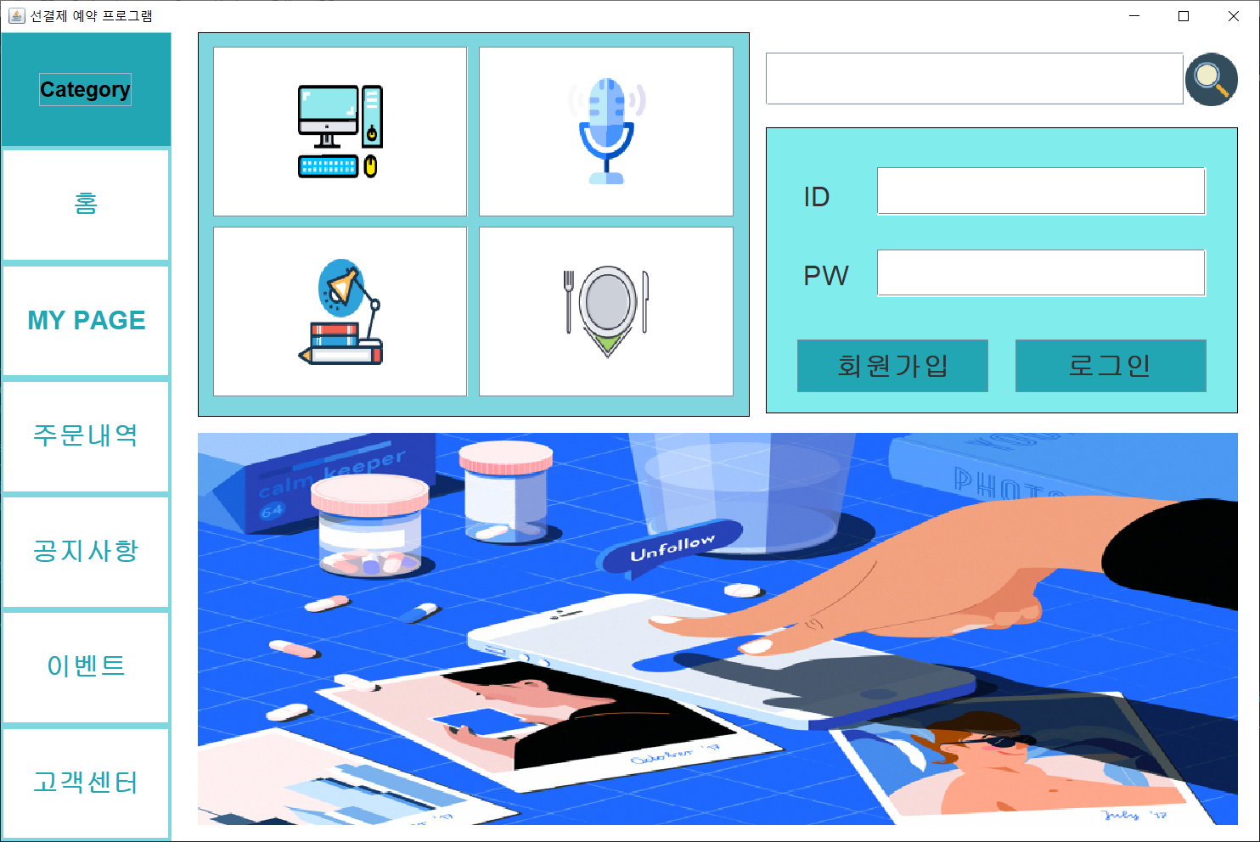
프로젝트 진행상황 실행 화면 – Main Page
USER
5
off

Slide 5
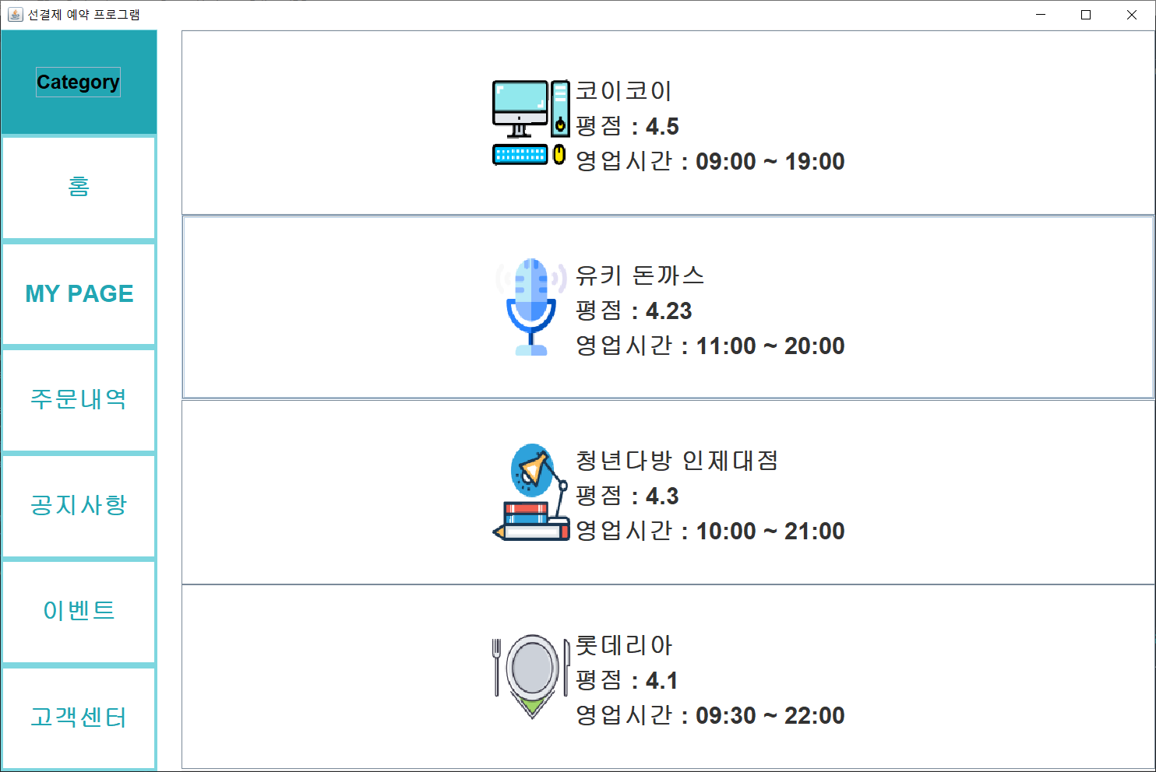
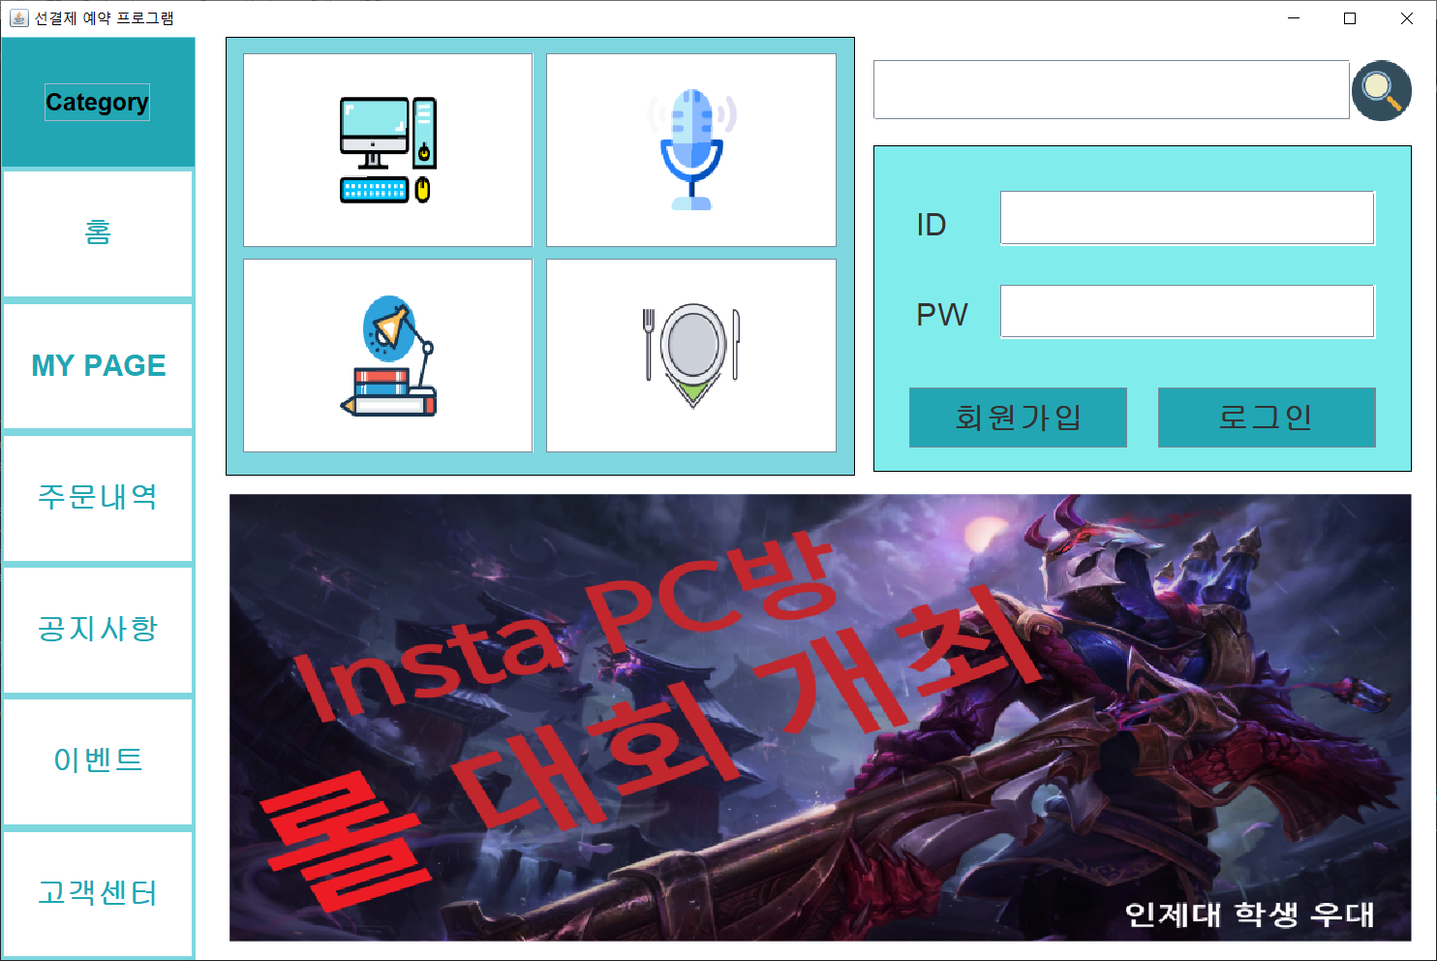
프로젝트 진행상황 실행 화면 – Category Button
USER
5
off

Slide 6
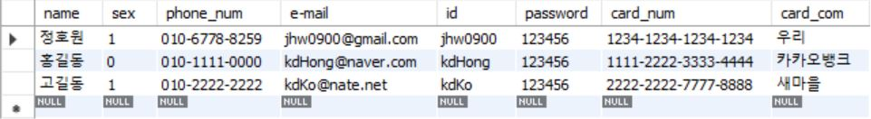
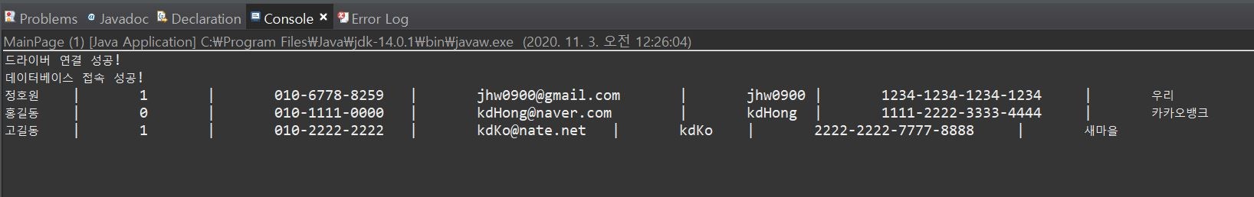
프로젝트 진행상황 실행 화면 – 회원정보
My SQL
USER
5
Java Eclipse
off

Slide 7
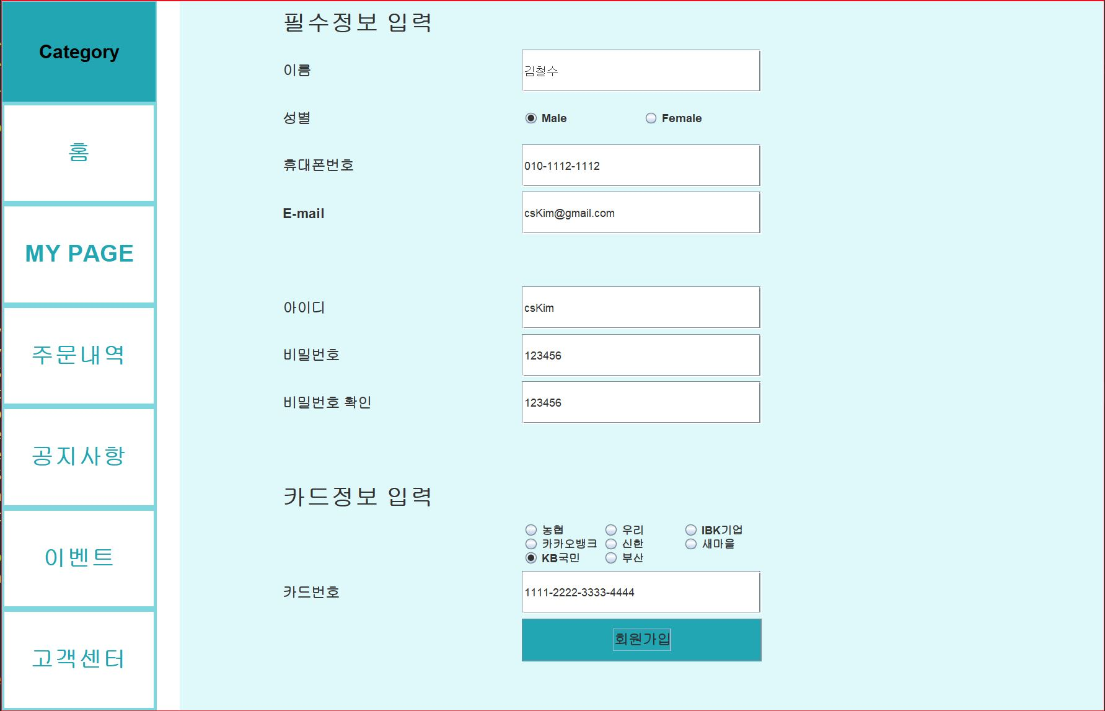
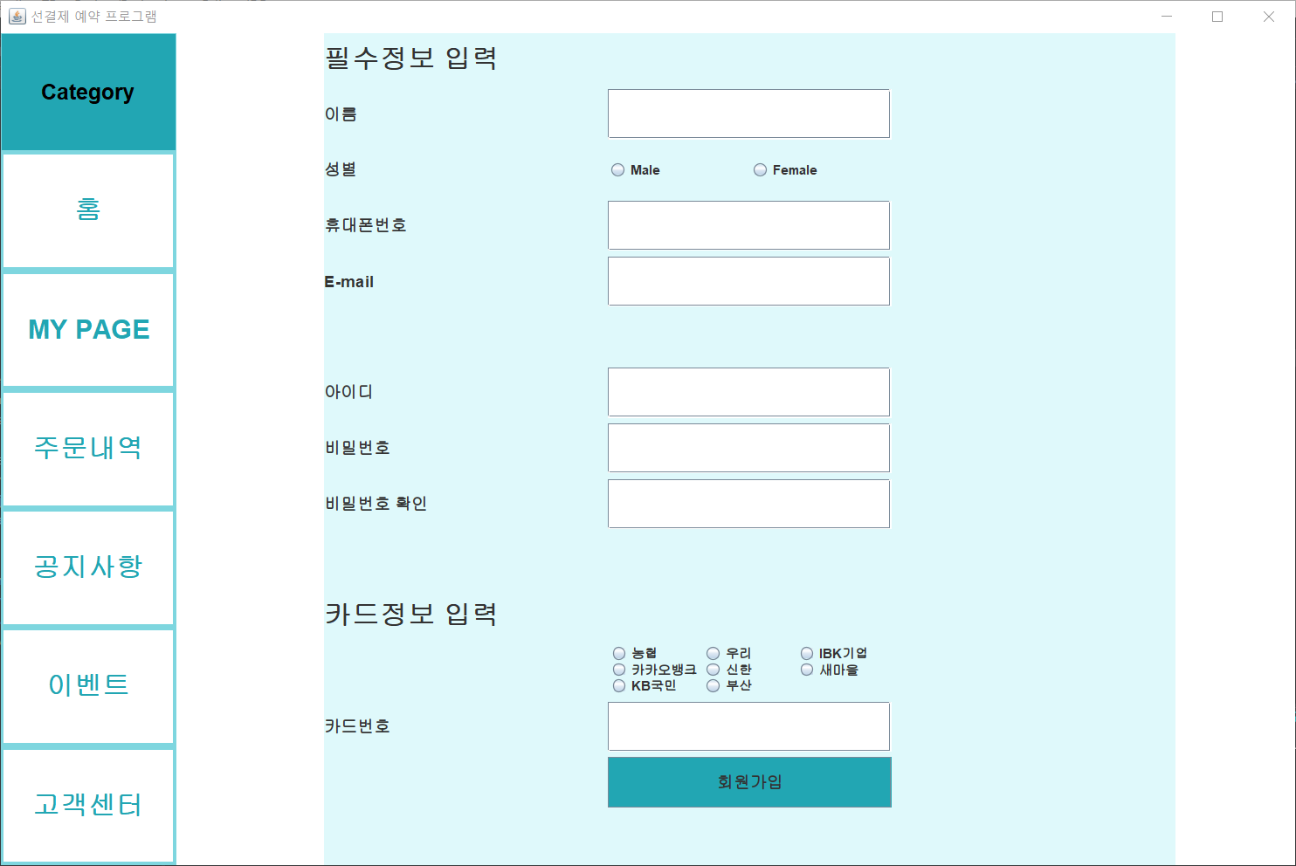
프로젝트 진행상황 실행 화면 – 회원가입
USER
5
off

Slide 8
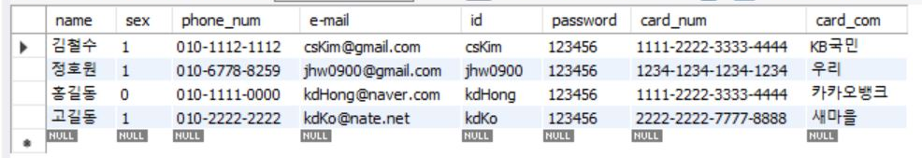
프로젝트 진행상황 실행 화면 – 회원정보
My SQL
USER
5
Java Eclipse
off

Slide 9
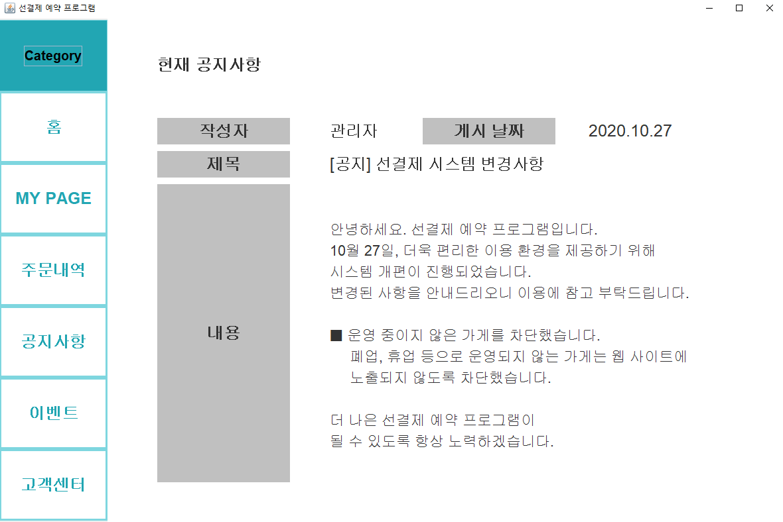
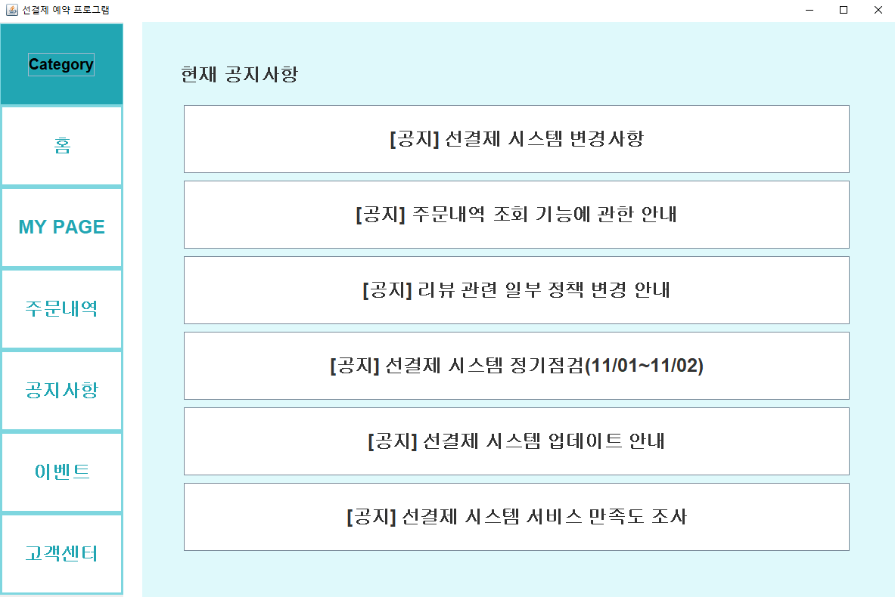
프로젝트 진행상황 실행 화면 – 공지 사항
USER
5
off

Slide 10
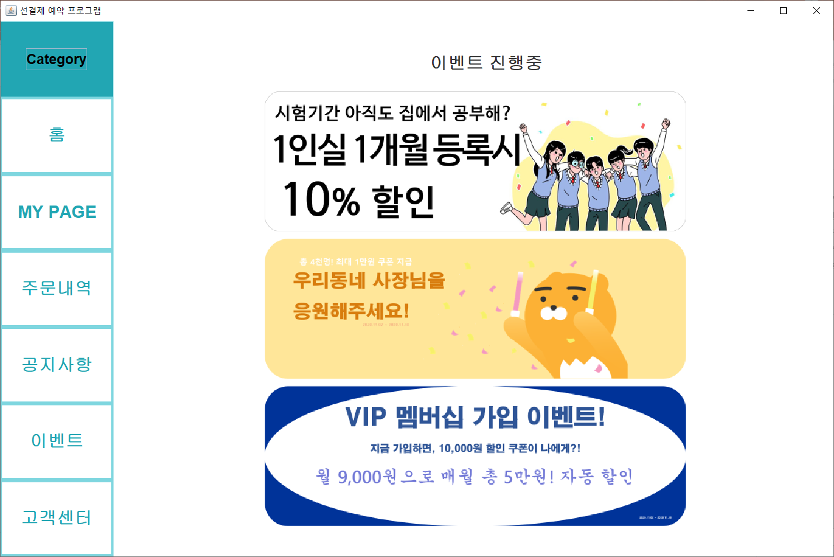
프로젝트 진행상황 실행 화면 – 이벤트
USER
5
off

Slide 11
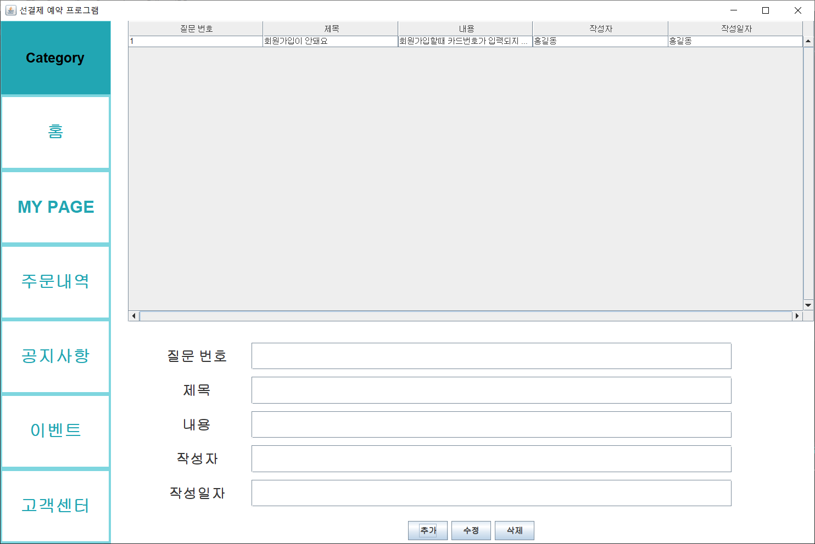
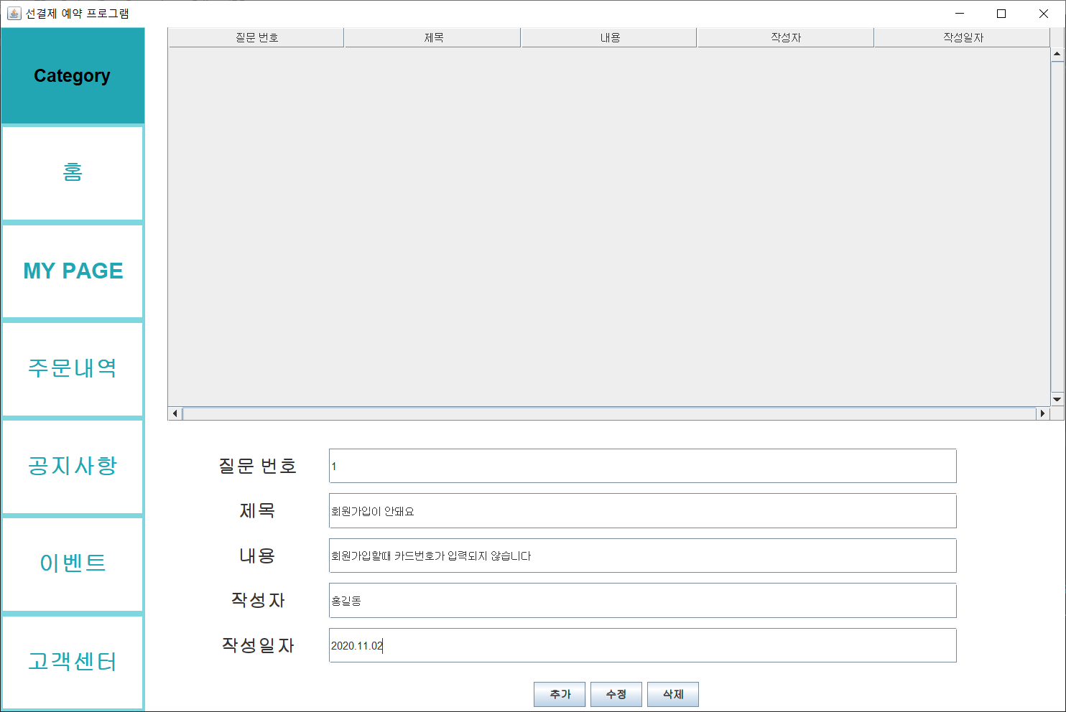
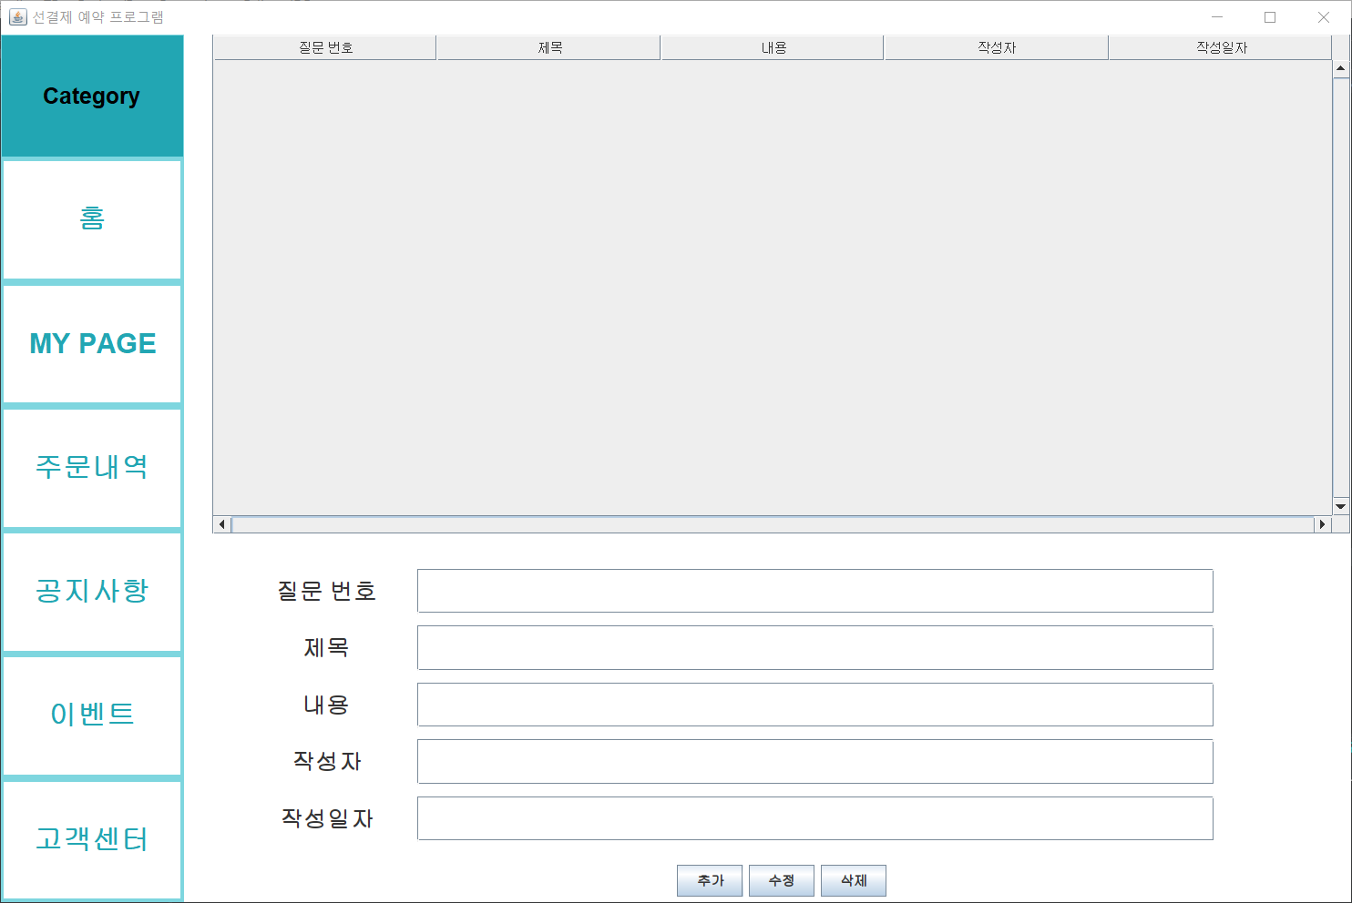
프로젝트 진행상황 실행 화면 – 고객 센터
USER
5
off

Slide 12
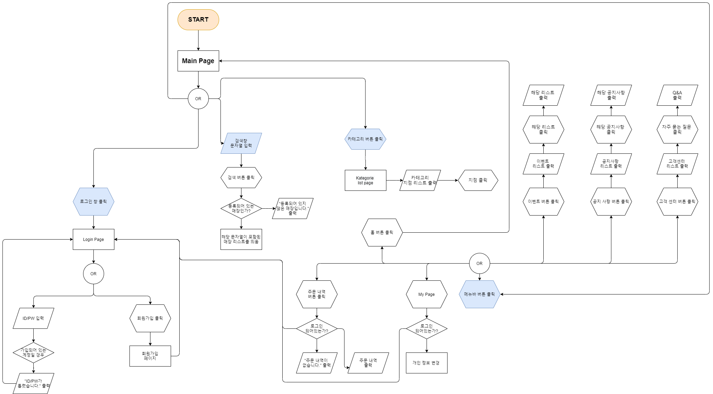
Project Flow Chart

Slide 13
Check
Project 전체 진행률
Total
Progress
Project To Do
32%
Project Progress
68%

Slide 14



세부 Project별 진행률
Main Page
Progress
Menu Bar
Progress
Category Page
Progress
85%
79%
68%

Slide 15
앞으로의 프로젝트에서 중점적으로 해야할 것
Project
전체적인 디자인 통일
검색 Data Base 구축
매장 정보 삽입
예약
Data Base 구축

Slide 16
앞으로의 프로젝트 진행 계획
JAVA TEAM
PROJECT
SCHE
DULE
회원정보 수정 | 로그인 구현 | 회원, 비회원 구별 | 검색 DB | 주문 DB | 상점 정보 페이지 | 전체 디자인 점검 | 프로그램 최종 점검 | 최종발표 준비 | 최종 발표
11주차
WEEK 11
35%
12주차
WEEK 12
35%
13주차
WEEK 13
20%
14주차
WEEK 14
10%

Slide 17
Thank You For Listening

